Slide 1

Las Políticas de Comercio Exterior del Gobierno de la Revolución Ciudadana, una primera evaluación
Expositoras:
Ericka Angulo
Silvia Guamán
11 de diciembre de 2013

Slide 2
Principales productos no petroleros de exportación
Para el año 2013, el banano y plátano se constituyen en el principal sector de exportación con un 30.60% de participación del total no petrolero, le sigue enlatados de pescado con una participación del 15.70%, y en tercer lugar se ubica el camarón con el 13.50%, seguido de flores con un 8.80%. Sumando estos cuatro grupos de productos, se tiene cerca del 68.60% de la exportación no petrolera.

Slide 3
Principales destinos de las exportaciones No petroleras del Ecuador
El principal destino de las exportaciones no petroleras del Ecuador durante el año 2013 ha sido los Estados Unidos, representando cerca del 22.13% del total exportado en el período; lo siguen Rusia con un 9.10%, Colombia con un 8.07% y Venezuela con 5.61%. Entre los 20 principales destinos de nuestras exportaciones no petroleras, siete corresponden a países de América.

Slide 5
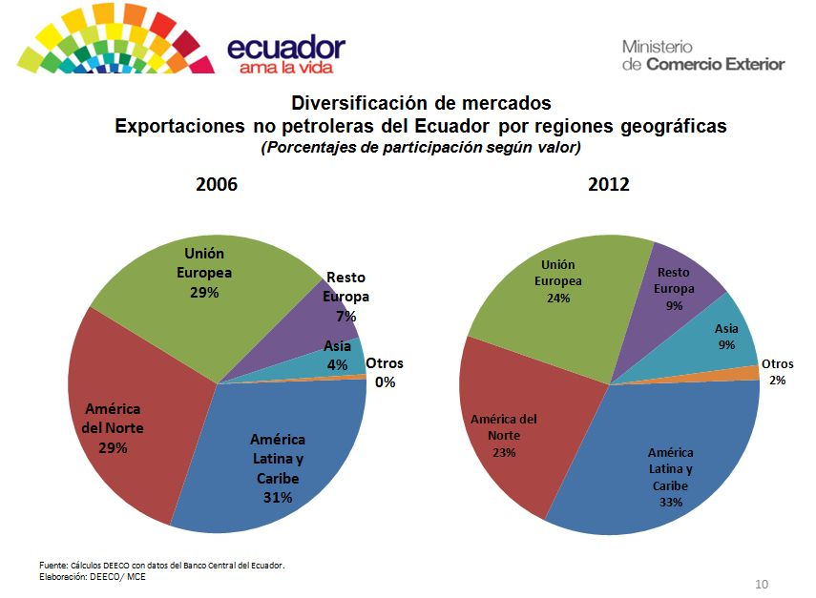

Slide 6
